Slide 1
Introdução
Tesseroids
Fatiando a Terra Inversão Moho
Conclusão

Slide 2
rápida
Inversão não-linear em coordenadas esféricas
com aplicação na Moho da América do Sul

Slide 3
inferir

Slide 4
inferir

Slide 5
Grid de observações

Slide 7
1 tesseroide para cada

Slide 8
parâmetros = h
h

Slide 10
Estimar
a partir de

Slide 11
Inversão não-linear

Slide 12
Resíduos

Slide 13
Minimizar

Slide 14
Gauss-Newton

Slide 15
Gauss-Newton
Jacobiana

Slide 16
Gauss-Newton
mal posto
Jacobiana

Slide 17
Regularização

Slide 18
Suavidade

Slide 19
Função objetivo

Slide 20
Função objetivo
ajuste

Slide 21
Função objetivo
ajuste
regularização

Slide 22
Função objetivo
ajuste
balanço
regularização

Slide 23
Gauss-Newton

Slide 24
Gauss-Newton
custoso
(computacionalmente)

Slide 25
1. Construir
2. Sistema linear
3. Calcular

Slide 26
1. Construir
2. Sistema linear
3. Calcular

Slide 27
1. Construir
2. Sistema linear
3. Calcular

Slide 28
Bott
(1960)

Slide 31
1. Construir
2. Sistema linear
3. Calcular

Slide 32
1. Construir
2. Sistema linear
3. Calcular

Slide 33
rápido
pouca memória
converge

Slide 34
instável
regularização
“empírico”

Slide 35
Silva et al.
(2014)

Slide 36
caso particular
Bott
Gauss-Newton

Slide 37
caso particular
Bott
Gauss-Newton

Slide 38
caso particular

Slide 39
caso particular

Slide 40
caso particular

Slide 42
Nesse trabalho

Slide 43
Gauss-Newton

Slide 44
Gauss-Newton
tesseroides

Slide 45
Gauss-Newton
tesseroides

Slide 46
Gauss-Newton
tesseroides
por tesseroide

Slide 47
Regularização suavidade

Slide 49
esparsas

Slide 50
esparsas
~99.9% tempo de computação

Slide 51
1. Construir
2. Sistema linear
3. Calcular

Slide 52
1. Construir
2. Sistema linear
3. Calcular
Bott

Slide 53
1. Construir
2. Sistema linear
3. Calcular
Bott
matrizes esparsas

Slide 54
rápido
pouca memória
converge

Slide 55
instável
regularização

Slide 56
instável
regularização

Slide 57
Implementação

Slide 58


matrizes esparsas

Slide 59
estimar hyperparâmetros

Slide 60
Figuras mostrando quem são os hyperparametros

Slide 61
z_{ref}

Slide 62
regularização
z_{ref}

Slide 63
regularização
contraste
densidade
z_{ref}

Slide 64
regularização
contraste
densidade
z_{ref}
Moho
Terra Normal

Slide 65
z_{ref}

Slide 66
validação cruzada

Slide 67
validação cruzada

Slide 68
validação cruzada
z_{ref}

Slide 69
validação cruzada
h_{ref}

Slide 70
Separar os dados

Slide 71
Separar os dados

Slide 72
Separar os dados

Slide 73
para em :

Slide 74
para em :
inversão:

Slide 75
para em :
inversão:
prever

Slide 76
para em :
inversão:
prever

Slide 77
MSE

Slide 78
MSE

Slide 79
melhor
MSE

Slide 80
Separar os dados

Slide 81

dado completo

Slide 82
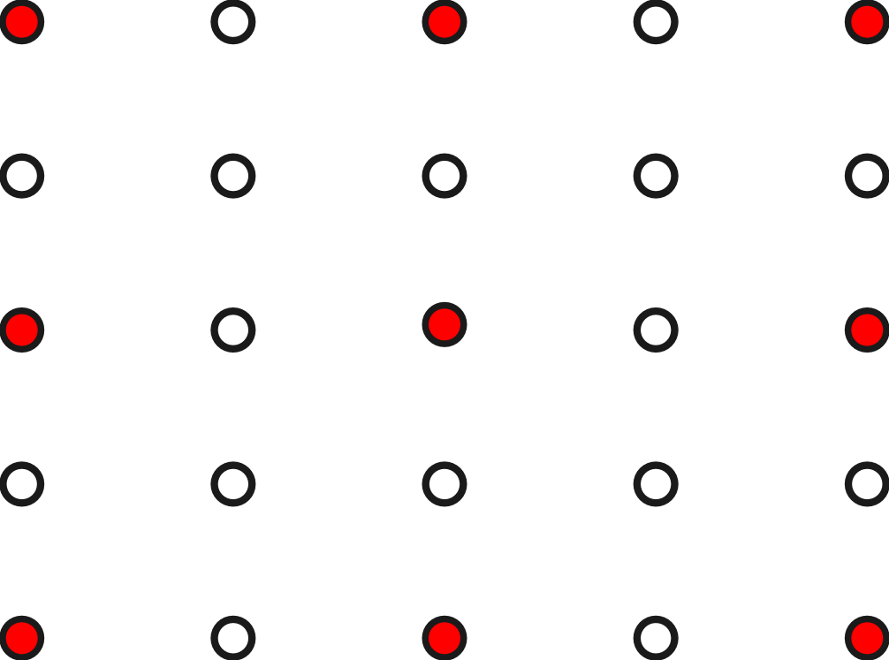
dado inversão

Slide 83
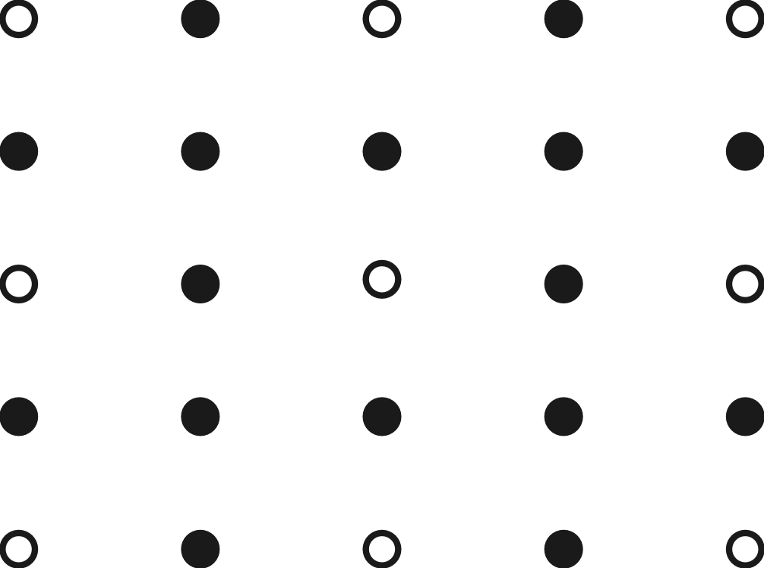
dado teste

Slide 84
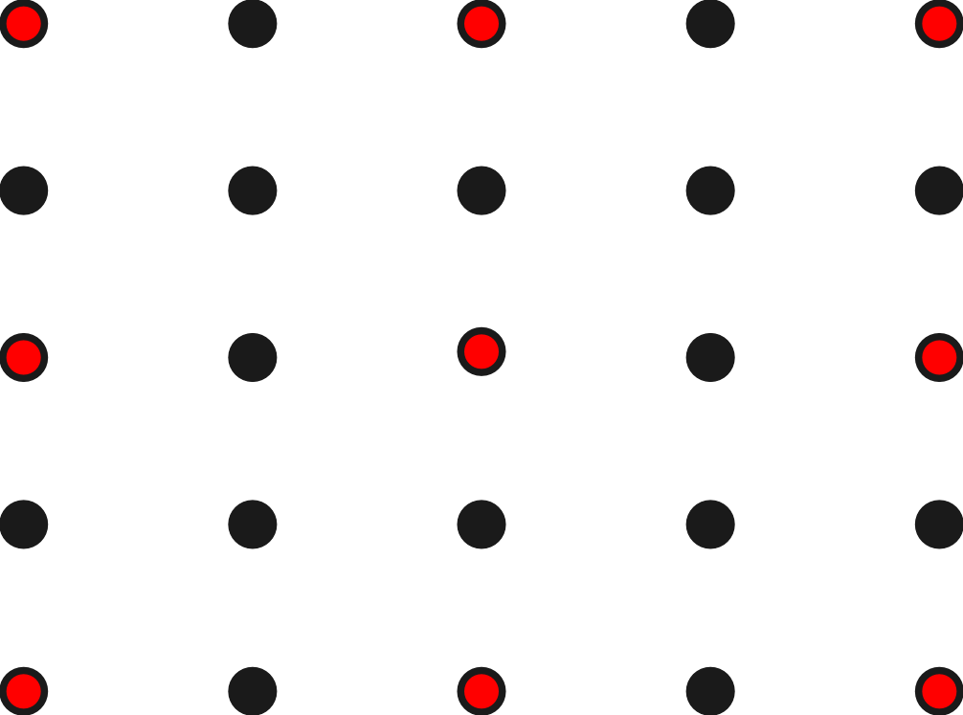
dado teste
dado inversão

Slide 85
validação cruzada
z_{ref}

Slide 86
validação cruzada
z_{ref}

Slide 87
vínculos da
sísmica

Slide 88
estimativas pontuais

Slide 89
para e
inversão:
interpolar

Slide 90
para e
inversão:
interpolar

Slide 91
para e
inversão:
interpolar

Slide 92
para e
inversão:
interpolar

Slide 94
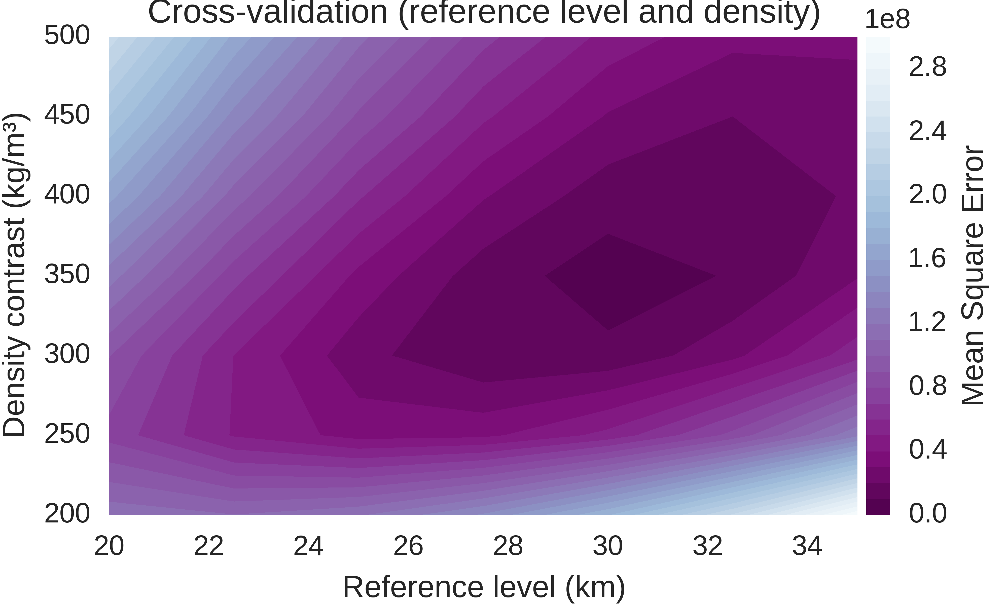

Slide 95
Melhor e

Slide 96
Qual mu usa.
Mostrar grafico de valores de delta rho e zref antes do algoritmo.
Falar no final que obtemos a estimativa final.

Slide 97
Sintético

Slide 98
Moho
CRUST1.0

Slide 103
verdadeiro

Slide 108
América do Sul

Slide 112
conclusão

Slide 113
Novo método
Baseado em Bott (1960) e Silva et al. (2014)
Tesseroides
Gauss-Newton + Regularização
Matrizes esparsas
Validação cruzada
z_{ref}

Slide 114
Moho América do Sul
Compatível com soluções anteriores (grav e sismo)
Correções (topo e sedimentos) apropriadas
~6 km desvio padrão com sísmica
Diferença grande concentrada nos Andes
Resolução maior pode ser falsa
Depende de correções corretas

Slide 115
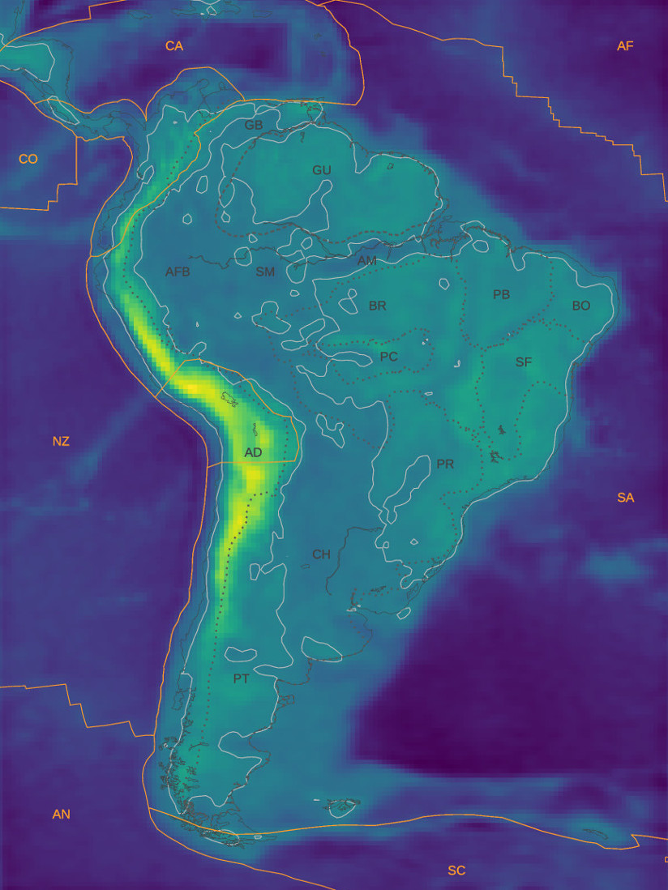
fatiando a terra
modelagem direta
otimização
regularização, etc
modelagem direta
aprox. esférica
método: inversão não-linear rápida
aplicação: Moho da América do Sul

